Slide 1
Trajnostna mobilnost na Olgici s poudarkom na aktivnostih v RaP
Koordinatorica projekta na šoli:
Mateja Simonič
Laško, april 2023

Slide 2
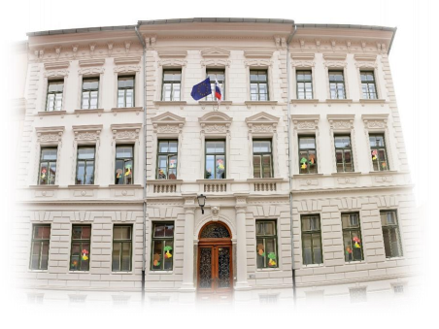
OŠ Olge Meglič („Olgica“) stoji sredi najstarejšega mesta
Število vključenih otrok: 387
Število oddelkov: 19 (od 1. do 9. razreda)
https://www.olgica.si/projekti/trajnostna-mobilnost/
Notes:
Navedite prednosti predstavitve za občinstvo: odrasle udeležence vsebina izobraževanja bolj zanima, če vedo, zakaj ali kako je to zanje pomembno.
Strokovno znanje predstavitelja v predmetu: v tem območju na kratko navedite svoje reference ali razložite, kaj jim lahko ponudite.

Slide 3
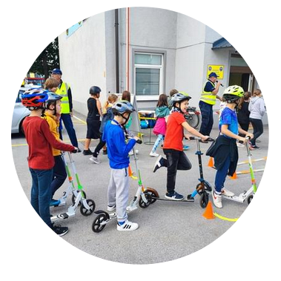
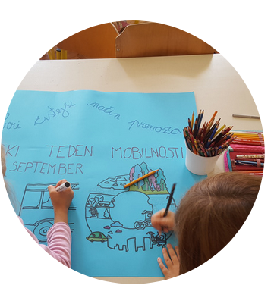
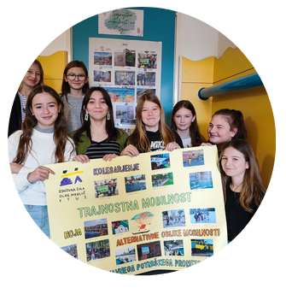
Trajnostna mobilnost na Olgici
Več kot 30 aktivnosti iz področja TM po vertikali od 1. do 9. razreda
Sodelovanje s SPVCP MO Ptuj (mestno redarstvo, policijo, ZŠAM Ptuj), starši, zaposlenimi, drugimi zavodi, društvi …
Povezovanje z že obstoječimi projekti (Varno na kolesu, Pasavček, Jumicar, Ulice otrokom, Mladim se dogaja, Varne šolske poti …).
Vir: www.olgica.si
Notes:
Opisi lekcij naj bodo kratki.

Slide 4
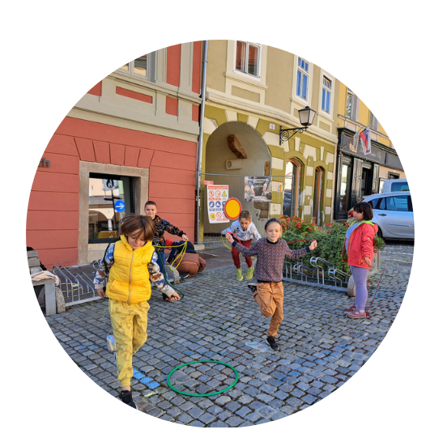
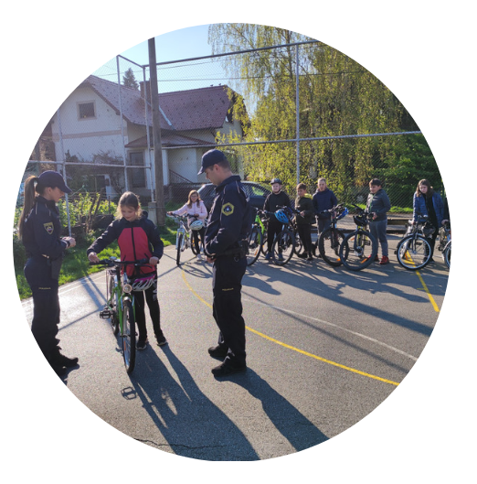
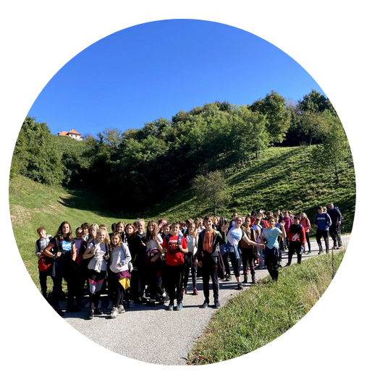
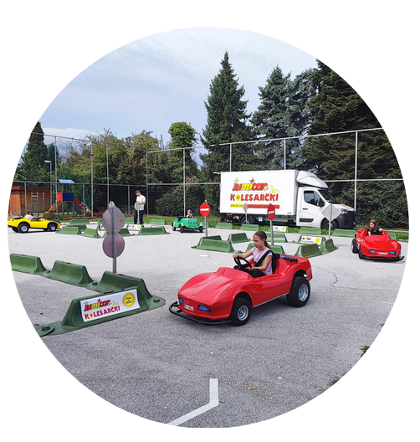
Kolesarski izpit (5. razred)
Varne šolske poti (4. razred)
Ulice otrokom (1.-3. razred)
Jumicar (4. razred)
Spretnostni poligon (5. razred)
Pohod po haloški planinski poti (6.-9. razred)

Slide 5
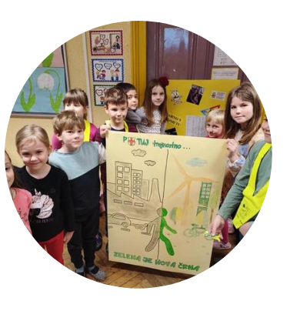
TM V RaP
Heterogene skupine (izjema 1. razredi)
Področje: Gibanje in zdravje za dobro psihično in fizično počutje
Izbirnost, glede na učenčeve interese, močna področja
Notes:
Primeri ciljev
Na koncu te lekcije boste znali:
shraniti datoteke v spletni strežnik skupine.
Premakniti datoteke na drugo mesto v spletnem strežniku skupine.
Dati datoteke v skupno rabo v spletni strežnik skupine.

Slide 6
Organizacija TM v RaP
DEJAVNOST | RAZRED | KDAJ? | AKTIVNOSTI TM
Popoldanske dogodivščine | 2.–5. | Ponedeljek, sreda, petek (13.50-14.40), max. 15 otrok *tudi ob sobotah – Z nahrbtnikom v hribe (1.-9. razred) | Likovne kuharije, Ptuj-moje mesto, Spoznajmo lokalni Pumptrack, Varno na kolesu, Podnebni tek …
Zmorem več | 1.–5. | 0 šol. ura 1x/teden | Varno na kolesu
Zmorem več | 6.–9. | Torek 4. šol. ura, max. 15. otrok | Startup na Olgici, Olgoposel, Varno na kolesu …
Veselo v nov dan | 1.–3. | Ponedeljek/sreda 0. šol. ura | Pasavček, ETM
Tabla z RaP dejavnostmi – Popoldanske dogodivščine (2.-5. razred)

Slide 7
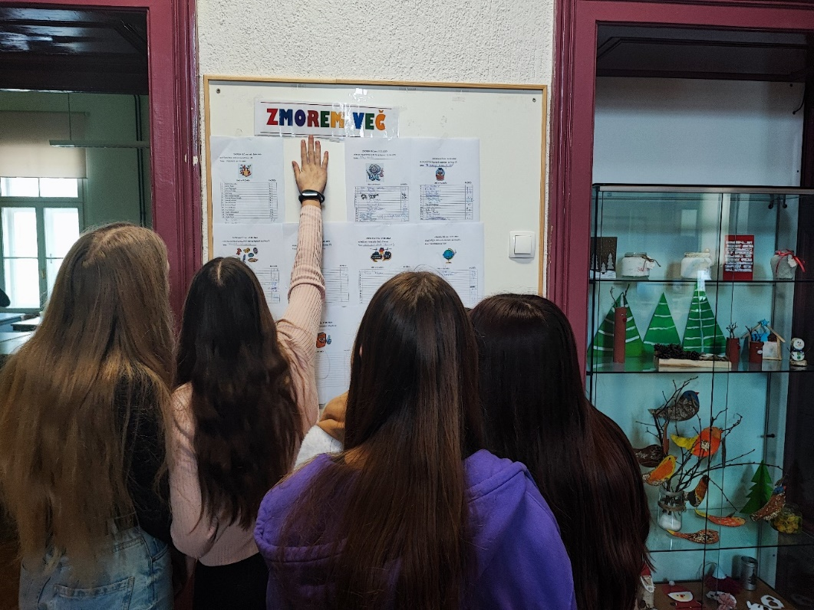
Tabla z RaP dejavnostmi – Popoldanske dogodivščine (2.-5. razred)
Zmorem več (6.-9. razred)

Slide 8
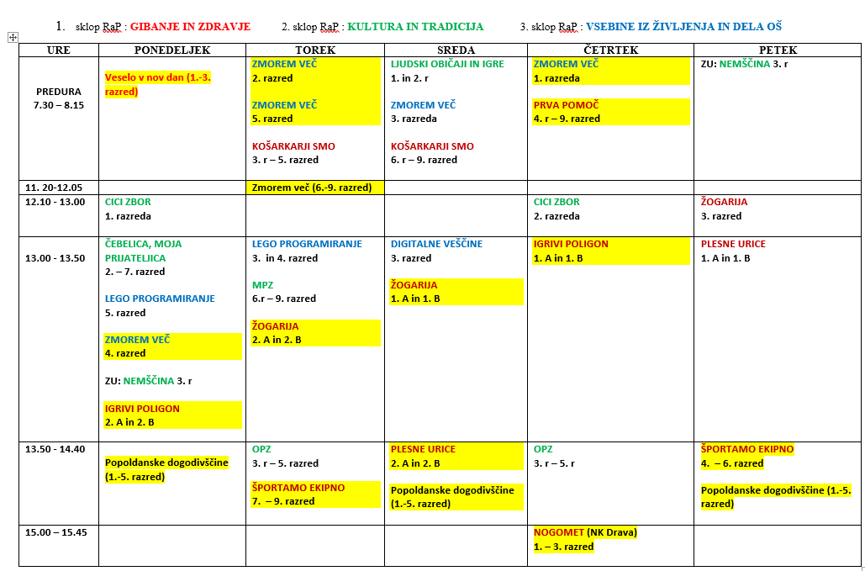
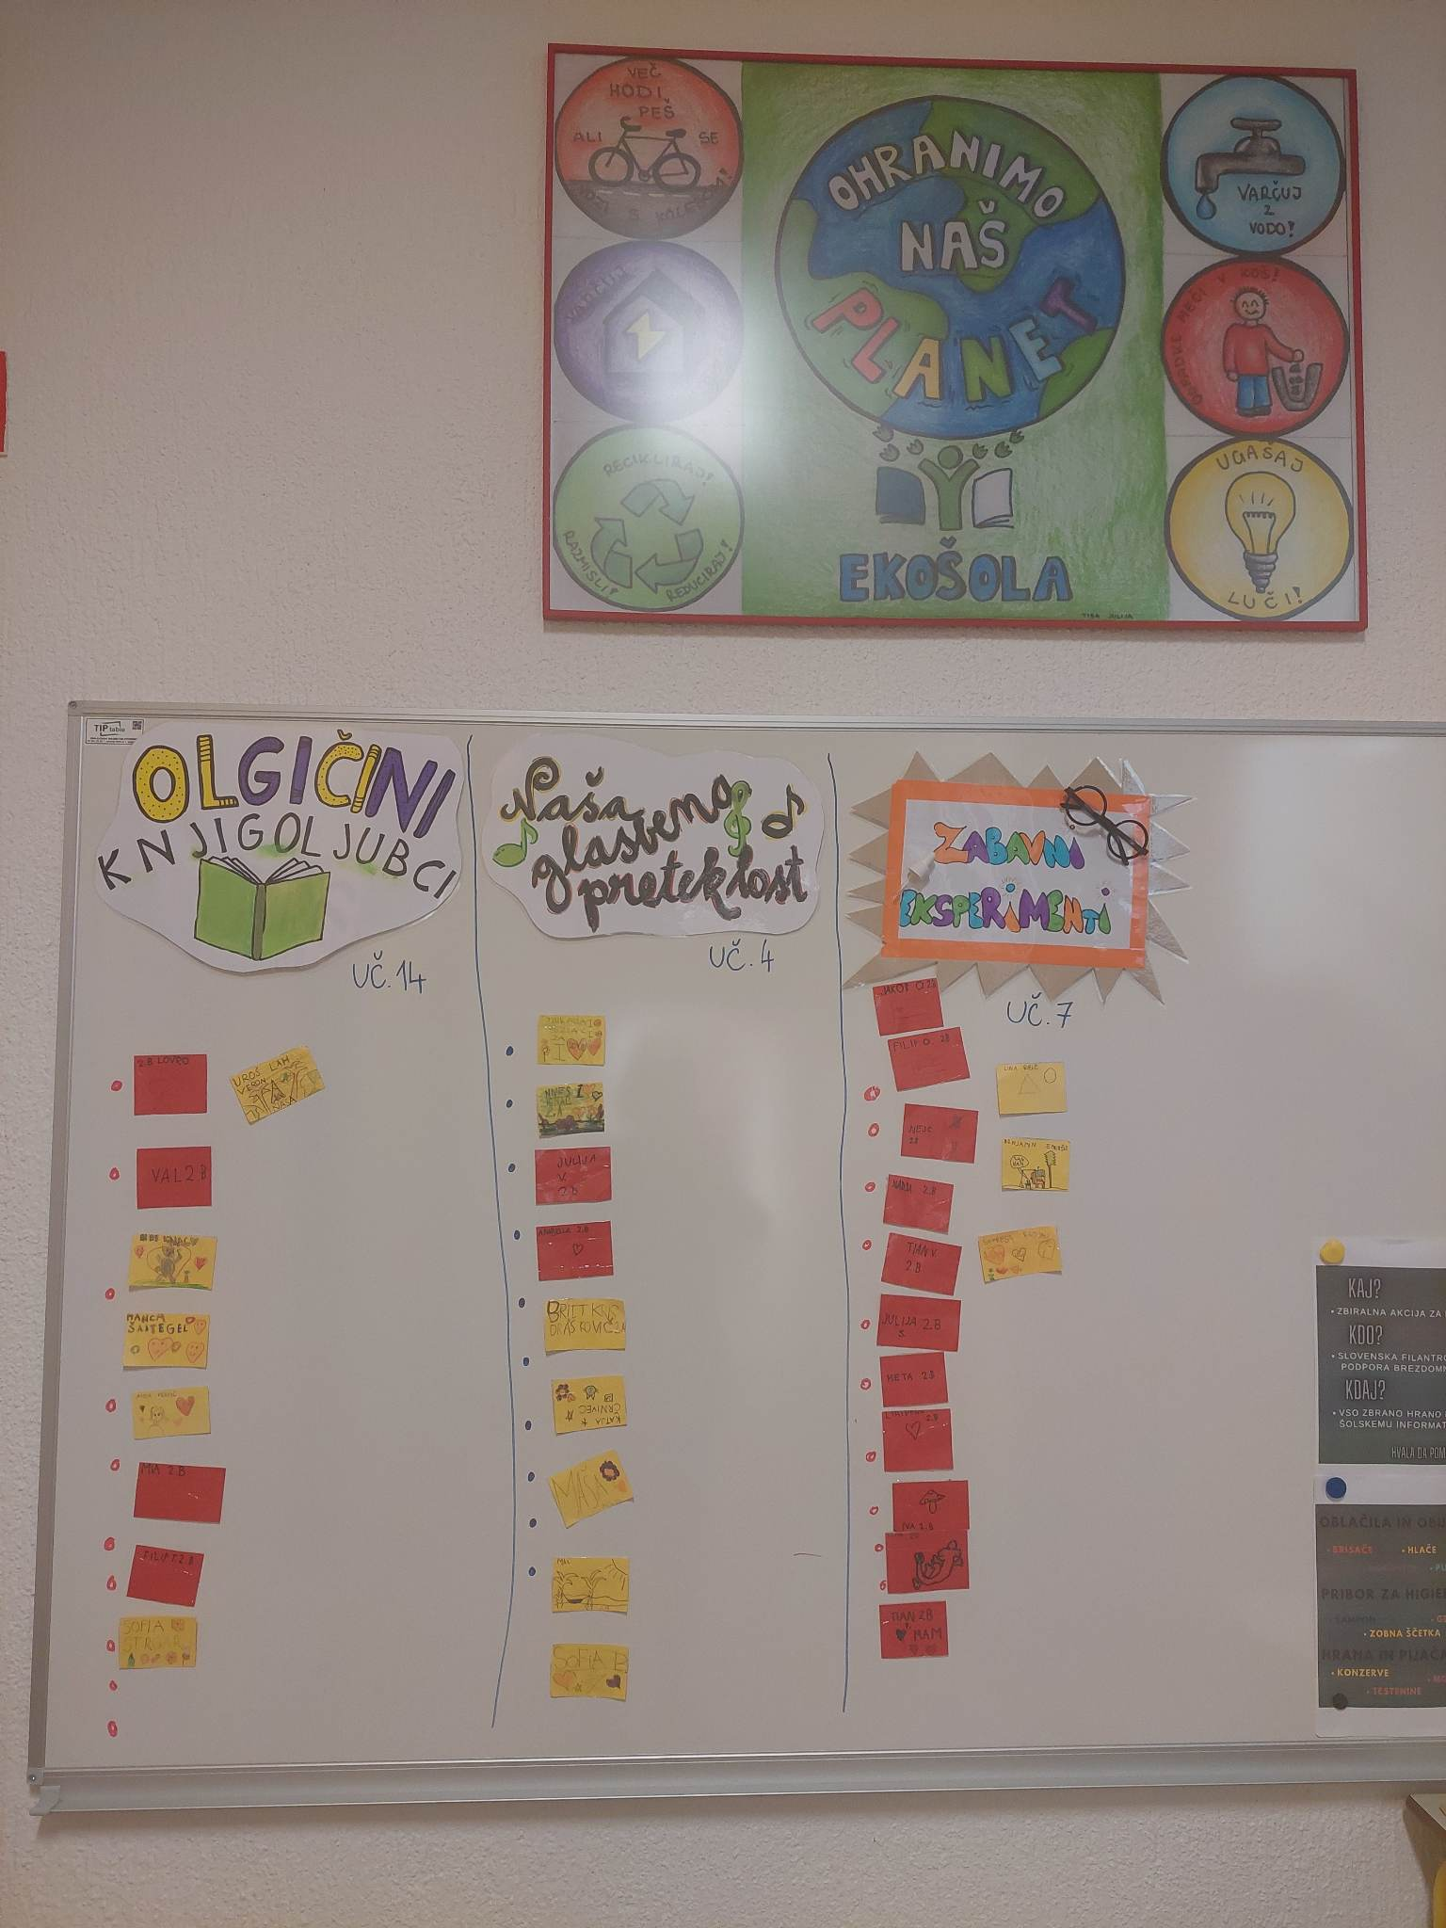

Slide 9
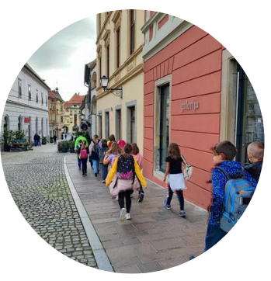
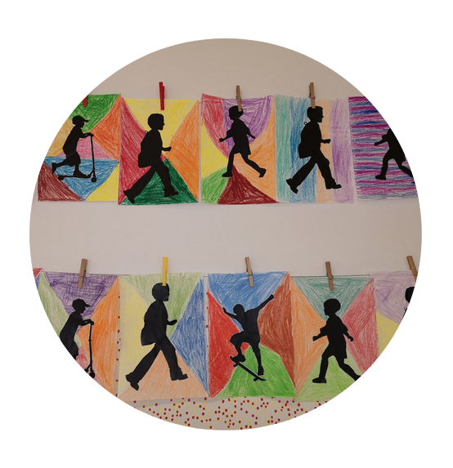
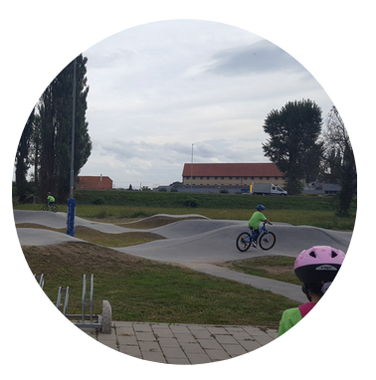
Popoldanske dogodivščine (2.-5.r)
Likovne kuharije
Ptuj - moje mesto
Spoznajmo lokalni Pumptruck
Ptuj - moje mesto
Likovne kuharije
Spoznajmo lokalni Pumptruck

Slide 10
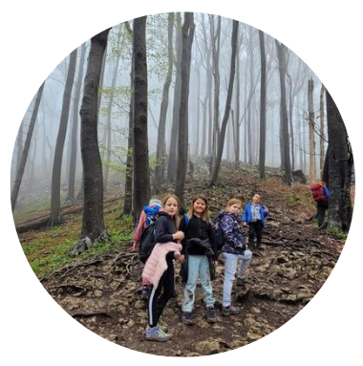
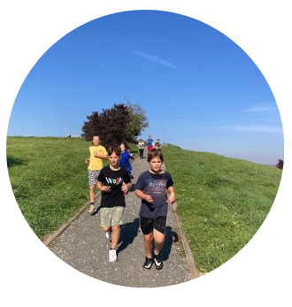
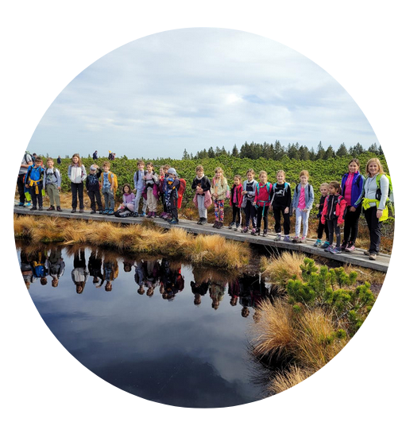
Z Nahrbtnikom v hribe (Lovrenška jezera, pohod po Jurčičevi poti, Uršlja gora, Boč …)
Podnebni tek
Lovrenška jezera (2.-9. razred)
Boč (2.-9. razred)
Podnebni tek – Čas se izteka (5. razred)

Slide 11
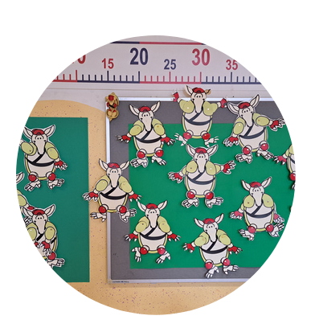
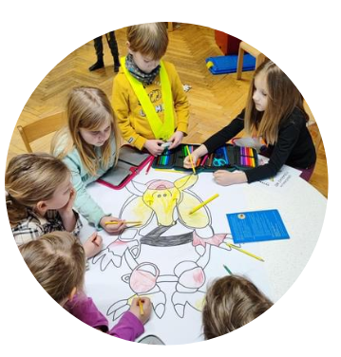
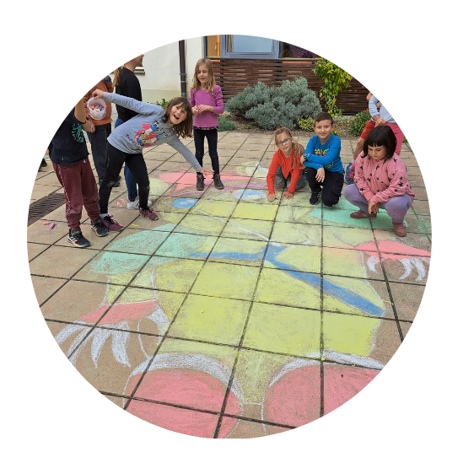
Pasavček
Pasavček (1.-3. razred)
Veselo v nov dan (1.-3. razred)
Pasavček (1.-3. razred)

Slide 12
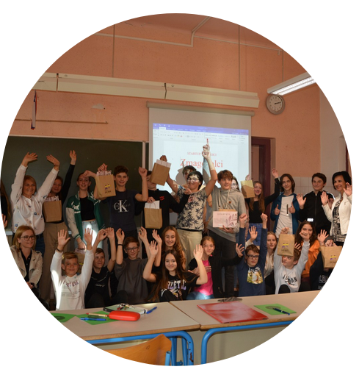
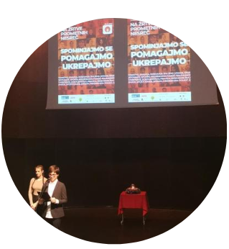
Zmorem več (6.-9. r in. 1.-5r)
Olgoposel in Startup na Olgici (Ptuj to go – doživite Ptuj skozi zgodovino na trajnostni način)
Obeležitev svetovnega dneva Spomina na žrtve prometnih nesreč
Startup na Olgici (7.-9. razred)
Slovestnost od dnevu spomina na žrtve prometnih nesreč

Slide 13
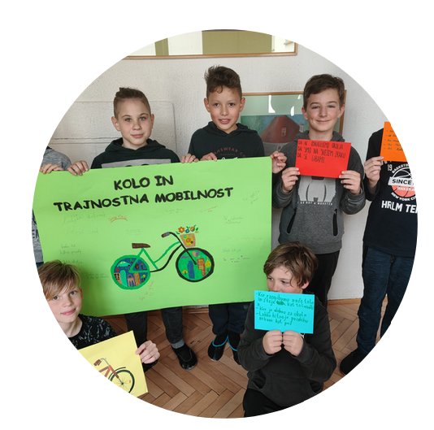
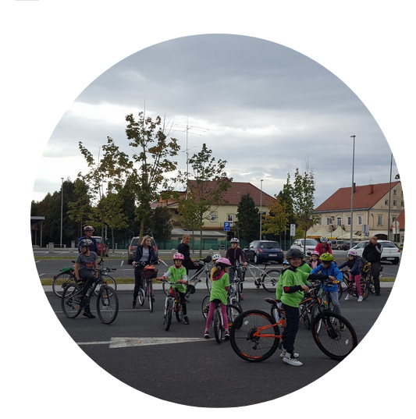
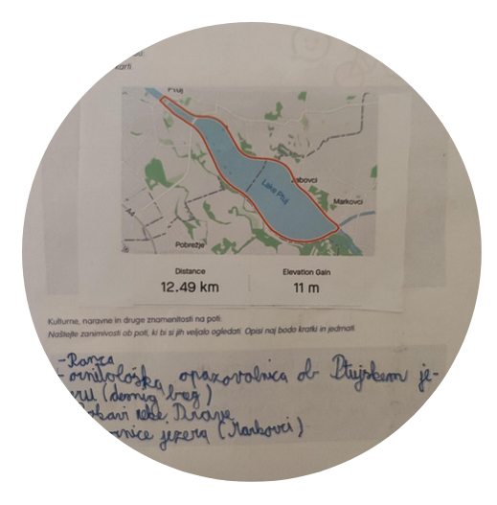
Opravljanje nalog v okviru projekta Varno na kolesu (Čelada je kul, anketni vprašalnik, Kolo in TM, Kolesarim in nabiram km_kolesarski izlet s starši, Kolesarjem prijazna šola, Tour po mojih krajih…)
VARNO NA KOLESU
Opravljanje različnih nalog (5.-9. razred)
Kolesarski izlet s starši (1.-9. razred)
Tour po mojih krajih (6.-9. razred)
Vseslovenski zmagovalci projekta (5. razred)

Slide 14
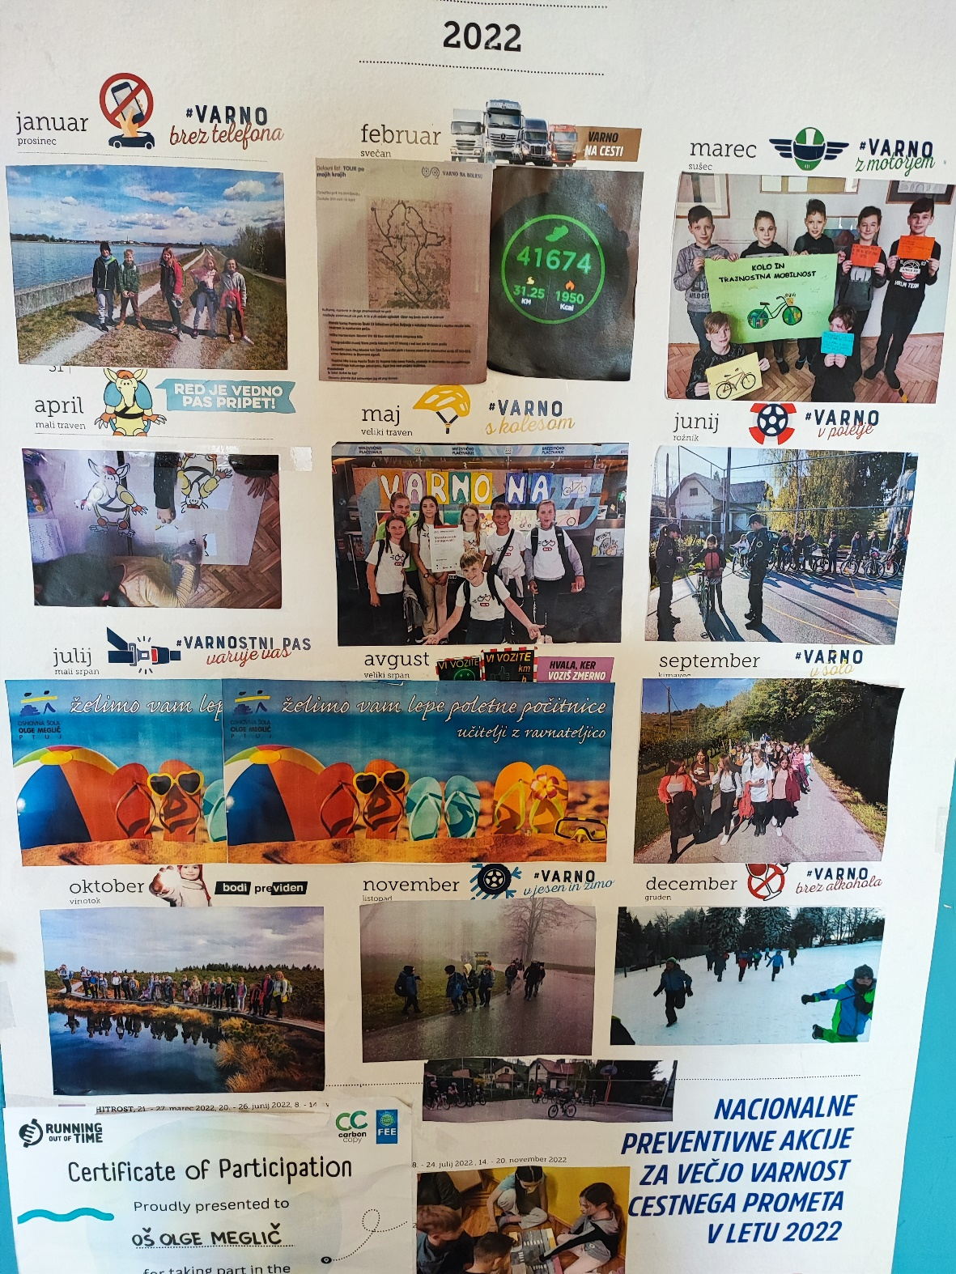
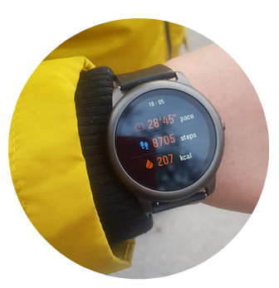
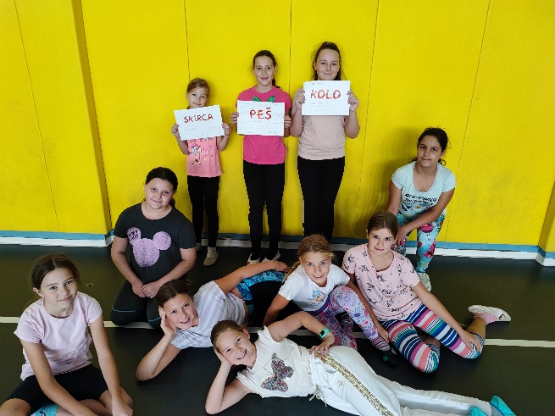
ETM
Štetje števila korakov
Peš-kolo-skirca
Štetje števila korakov
Peš, kolo, skirca
Koledar nekaterih aktivnosti v 2022

Slide 15
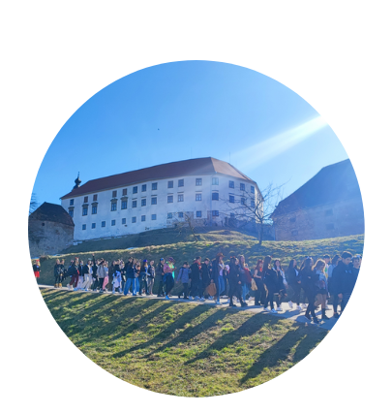
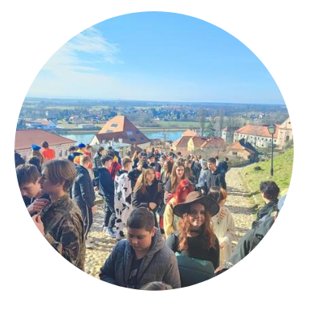
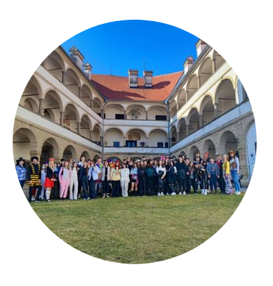
Pustni torek – obisk devetošolcev OŠ Selnica ob Dravi
Gostom smo pričarali utrip pustnega dogajanja na Ptuju in jim razkazali lepote našega mesta.

Slide 16
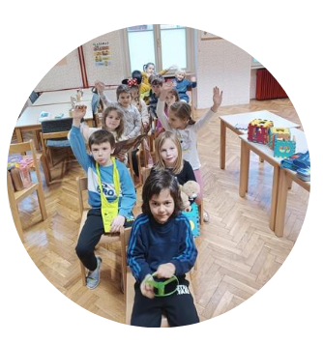
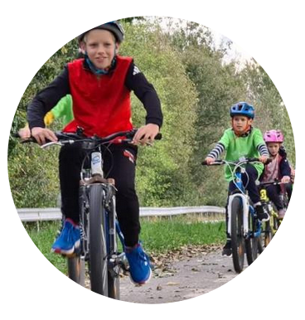
Kaj načrtujemo v prihodnje?
Obisk centra Varne vožnje na Vranskem (17. maj 2023)
Končni izleti po Sloveniji z vlakom (kjer je mogoče)
Medgeneracijski kolesarski izlet (1.-9. razredi)
Aktivnost KOLO-VLAK (10 učencev III. VIO v sodelovanju z OŠ Moravče)
Štafetni tek okrog ptujskega jezera za vse ptujske OŠ
Vir fotografij: www.olgica.si

Slide 17
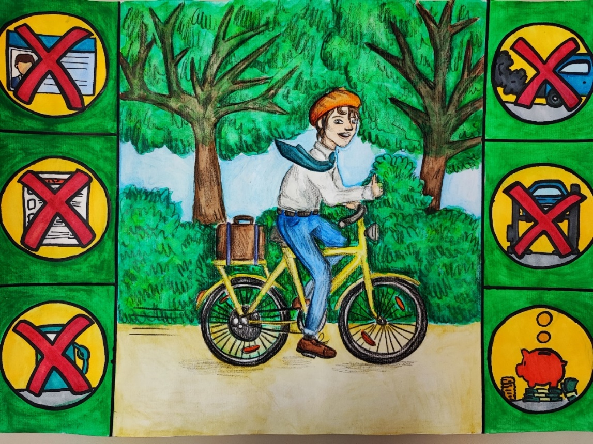
Hvala za vašo pozornost
Tisa Julija Golob, 8. a

